Slide 1
5 SINFLARDA MATEMATIKA FANIDAN
”O’NLI SANOQ SISTEMASI”
mavzusida tayyorlagan
TAQDIMOTI

Slide 2

Maqsad:
Ta’limiy:
O’quvchilarga o’nli sanoq sistemalari haqida bilim berish
Rivojlantiruvchi:
Misol va masalalar yeichish orqali
o`quvchilarning mantiqiy fikrlashini o`stirish
Tarbiyaviy:
O`quvchilarni ilmiy va ma’naviy dunyoqara-shini shakllantirish

Slide 3
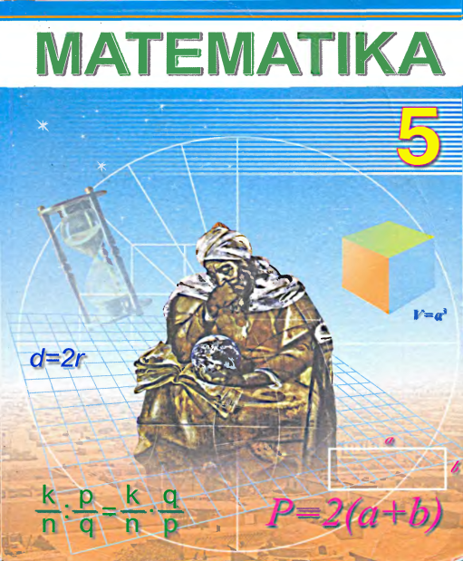

Dars jihozi:
5-sinf Matematika kitobi
Texnik vositalar

Slide 4
Dars bosqichlari:
1. Tashkiliy qism (2 minut)
2. Boshlang’ich sinfda o’tilganlarni takrorlash (5 minut)
3. O’nli sanoq sistemasi haqida ma’lumot berish (25 minut)
4. Uyga vazifa (4 minut)
5. Darsni yakunlash (4 minut)

Slide 5

«Sonning yozuvida martabalar boshlanish o’ng tarafdan chapga bo’ladi va ularning birinchisi birlar martabasini, ikkinchisi o’nlar martabasini, uchinchisi yuzlar martabasini, to’rtinchisi minglar martabasini bildiradi…»
Al - Xorazmiy
Bosh sahifa
Bosh sahifa
Yangi mavzu
Yodda tuting
Misollar
Uyga vazifa

Slide 6
Takrorlash
1. Azizada 15 ta olma bor edi. Shundan 4 tasini ukasiga, 5 tasini singlisiga berdi. Uning o’zida qancha olma qoldi?
Bosh sahifa
Bosh sahifa
Yangi mavzu
Yodda tuting
2. Piyoda 1 soatda 2 km masofani yursa, u 4 soatda necha km masofani yuradi?
Misollar
Uyga vazifa

Slide 7




5 ta olma
4 ta olma
6 ta olma
15 ta olma
11 ta olma
Orqaga

Slide 8

4 soat
3 soat
2 soat
1 soat
8 km
6 km
4 km
2 km
Orqaga

Slide 9

O’nli sanoq sistemasi
Aziz o’quvchi! Sizga ma’lumki,
sonlarnin yozish uchun o’nta
raqam (belgi) qo’llaniladi.
0, 1, 2, 3, 4, 5, 6, 7, 8, 9
Bosh sahifa
Bosh sahifa
Yangi mavzu
Yodda tuting
Misollar
Uyga vazifa

Slide 10
O’nli sanoq sistemasi
Masalan:
15, 651, 1 000, 4 852, 19 054.
Bu sonlarning yozuvdagi har bir raqam o’zi egallagan o’rni (joyi) ga qarab turli ma’noga egadir.
Xususan, yetti yuz yetmish yetti sonining 777 yozuvida bir xil raqam ishtirok etsada har bir 7 o’z martabasiga ega.
Bosh sahifa
Bosh sahifa
Yangi mavzu
Yodda tuting
Misollar
Uyga vazifa

Slide 11
O’nli sanoq sistemasi
O’ngdan birinchi raqam bu sonda 7 ta bir borligini, o’ngdan ikkinchi raqam 7 ta o’n borligini, nihoyat, o’ngdan uchinchi raqam 7 ta yuz borligini bildiradi.
7·100 + 7·10 + 7 = 777
Bosh sahifa
Bosh sahifa
Yangi mavzu
Yodda tuting
Misollar
Uyga vazifa

Slide 12
O’nli sanoq sistemasi
O’nlar xonasining har bir birligi birlar xonasining har bir birligidan o’n marta katta,
ya’ni 10:1=10 va hakazo
Bosh sahifa
Bosh sahifa
Yangi mavzu
Yodda tuting
Misollar
Uyga vazifa

Slide 13

Yodda tuting!
O’nli sanoq sistemasi yordamida istalgan sonni o’nta raqam yordamida yozish mumkin.
Har bir martaba o’zidan oldingi martabadan 10 marta katta, o’zidan keyingi martabadan esa 10 marta kichik.
Bosh sahifa
Bosh sahifa
Yangi mavzu
Yodda tuting
Misollar
Uyga vazifa

Slide 14
Misollar
2. Quyidagi sonlarda qanday raqamlar ishtirok etayotganligini ayting,
123, 454, 546, 709.
15 654, 68 701, 48 790.
3. Quyida 3 raqami turgan o’rniga ko’ra nimani bildiradi?
13, 35, 398, 3633.
73, 30, 334, 3194.
Bosh sahifa
Bosh sahifa
Yangi mavzu
Yodda tuting
Misollar
Uyga vazifa

Slide 15
Misollar
5. 101 sonining o’ng tomoniga 0 qo’ysak, bu son necha marta ortadi? Nechtaga ortadi? Ikkita nol qo’ysakchi?
6. Quyidagi raqamlar ishtirok etgan barcha uch xonali sonlarni yozing(raqamlar takrorlanmasin).
2, 3, 4
0, 3, 9
Bosh sahifa
Bosh sahifa
Yangi mavzu
Yodda tuting
Misollar
Uyga vazifa

Slide 16


Uyga vazifa
Bosh sahifa
Bosh sahifa
Yangi mavzu
9 – va 10 – misollar
Yodda tuting
Misollar
Uyga vazifa

